Slide 1
THÈME N°1
La rentrée en 6e
au collège

Slide 2
- PARTIE 1 -
Le collège, une nouvelle aventure.

Slide 3
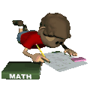
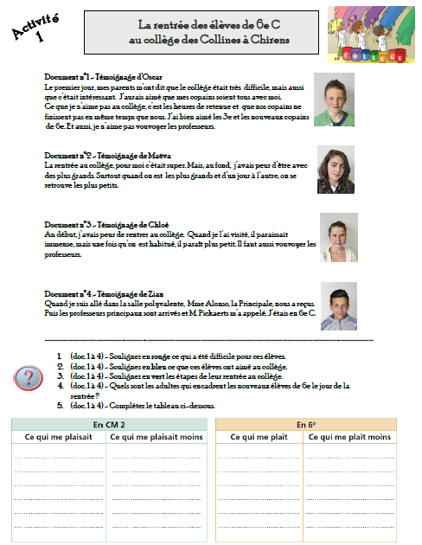
Lisons les 4 témoignages et répondons ensemble aux 3 premières questions…vous répondrez ensuite seul(e) aux deux dernières questions!

Slide 4

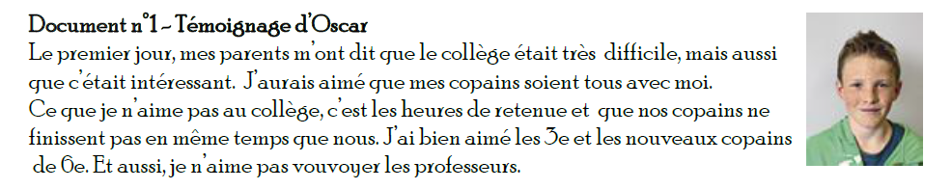
1. (doc. 1 à 4) - Soulignez en rouge ce qui a été difficile pour ces élèves.
2. (doc. 1 à 4) - Soulignez en bleu ce que ces élèves ont aimé au collège.
3. (doc. 1 à 4) - Soulignez en vert les étapes de leur rentrée au collège.

Slide 5
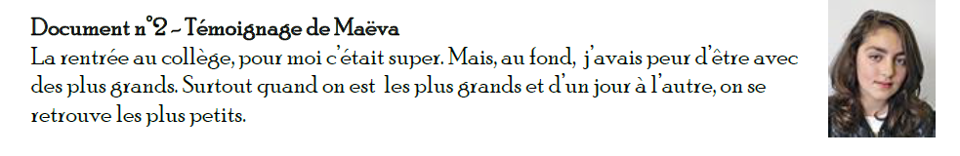
1. (doc. 1 à 4) - Soulignez en rouge ce qui a été difficile pour ces élèves.
2. (doc. 1 à 4) - Soulignez en bleu ce que ces élèves ont aimé au collège.
3. (doc. 1 à 4) - Soulignez en vert les étapes de leur rentrée au collège.

Slide 6
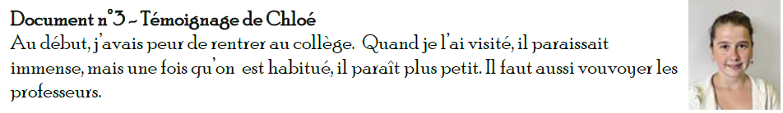
1. (doc. 1 à 4) - Soulignez en rouge ce qui a été difficile pour ces élèves.
2. (doc. 1 à 4) - Soulignez en bleu ce que ces élèves ont aimé au collège.
3. (doc. 1 à 4) - Soulignez en vert les étapes de leur rentrée au collège.

Slide 7
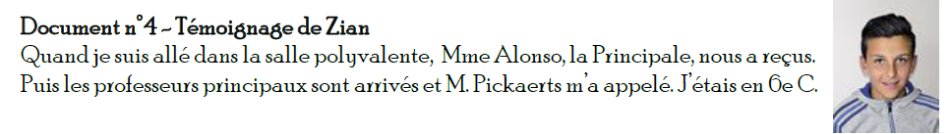
1. (doc. 1 à 4) - Soulignez en rouge ce qui a été difficile pour ces élèves.
2. (doc. 1 à 4) - Soulignez en bleu ce que ces élèves ont aimé au collège.
3. (doc. 1 à 4) - Soulignez en vert les étapes de leur rentrée au collège.

Slide 8
4. (doc. 1 à 4) - Quels sont les adultes qui encadrent les nouveaux élèves de 6e le jour de la rentrée ?
Ce sont le (ou la) principal(e) du collège et les professeurs principaux qui encadrent les nouveaux élèves de 6e le jour de la rentrée.

Slide 9
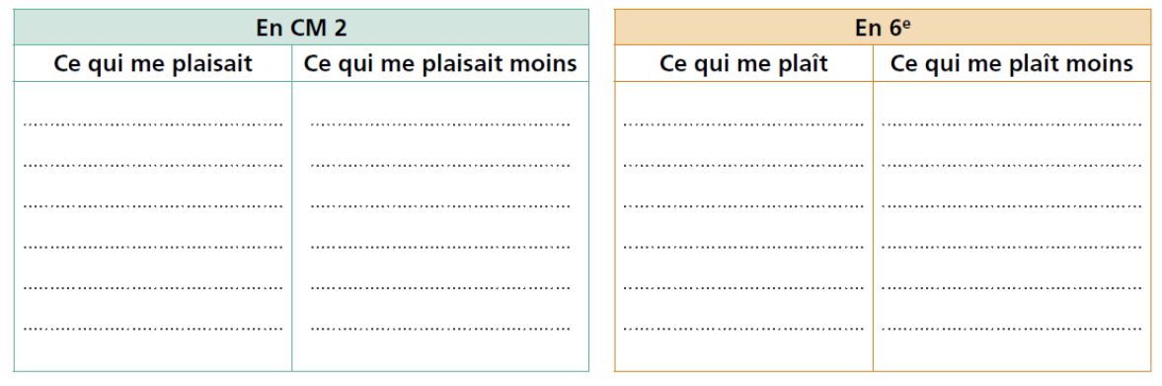
5. (doc. 1 à 4) - Complétez le tableau ci-dessous.

Slide 10
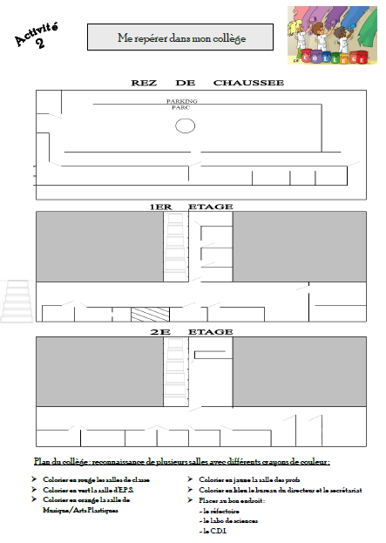
Un petit exercice pour savoir s’orienter dans votre collège!!

Slide 11
Rez-de-chaussée
Réfectoire

Slide 12
Plan du collège : reconnaissance de plusieurs salles avec différents crayons de couleur :
          Colorier en rouge les salles de classe
          Colorier en vert la salle d’E.P.S.
          Colorier en orange la salle de Musique/Arts Plastiques
          Colorier en jaune la salle des profs
          Colorier en bleu le bureau du directeur et le secrétariat
          Placer au bon endroit :
          - le réfectoire
          - le labo de sciences
          - le C.D.I.

Slide 13

1er étage

Slide 14
Plan du collège : reconnaissance de plusieurs salles avec différents crayons de couleur :
          Colorier en rouge les salles de classe
          Colorier en vert la salle d’E.P.S.
          Colorier en orange la salle de Musique/Arts Plastiques
          Colorier en jaune la salle des profs
          Colorier en bleu le bureau du directeur et le secrétariat
          Placer au bon endroit :
          - le réfectoire
          - le labo de sciences
          - le C.D.I.

Slide 15
2ème étage
Labo
C.D.I.

Slide 16
Plan du collège : reconnaissance de plusieurs salles avec différents crayons de couleur :
          Il est 8h10…je suis en retard pour le cours d’E.M.C. avec M. Cuenin : je me trouve sous le péristyle. Je dois aller prévenir la secrétaire de mon retard avant d’aller en cours.
          Quel chemin dois-je prendre pour me rendre au secrétariat?

Slide 17

Rez-de-chaussée

Slide 18
1er étage

Slide 19
Complète le texte à trous
Saint Colomban
Notre collège se nomme collège ……………………………………………………………………………………………………………………………………………………………………………………………………………………………………………………..……………………
et se situe en plein cœur de la ville.
abbaye
Il fait partie d’une ancienne ………………………………………………………………………………………………………………………………………………………………………………………………..
4
2e
Il est composé de …………………………………….niveaux : ma classe se situe au ……………………………………………étage.

Slide 20

Par groupe de 4, vous devez écrire une petite scène autour d’une émotion vécue le jour de la rentrée au collège. Après avoir rédigé votre dialogue, vous jouerez cette scène devant vos camarades qui devront la reconnaître. Celle-ci ne doit pas dépasser les 3 minutes.
Liste des émotions :
- Enthousiasme
- Terreur
- Indifférence
- Timidité
- Impressionné
- Perdu

Slide 21
- PARTIE 2 -
Communiquer et s’exprimer en classe.

Slide 22
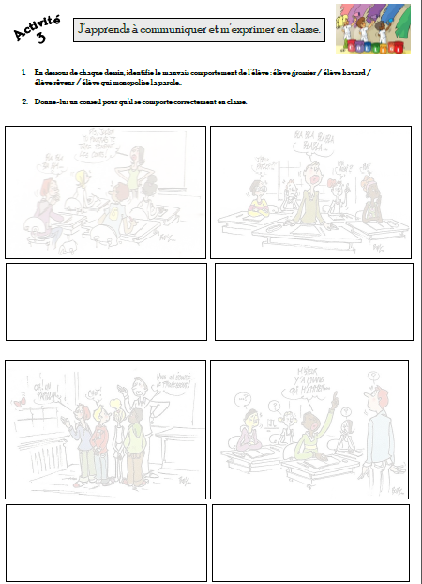
Au collège, il y a des règles à respecter…notamment pour s’exprimer!!

Slide 23
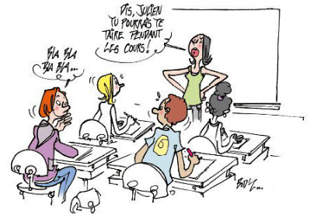
En dessous de chaque dessin, identifie le mauvais comportement de l’élève :
élève grossier / élève bavard / élève rêveur /
élève qui monopolise la parole.
Écoute car certaines connaissances sont données à l’oral : elles te manqueront peut-être pour le contrôle.

Slide 24
En dessous de chaque dessin, identifie le mauvais comportement de l’élève :
élève grossier / élève bavard / élève rêveur /
élève qui monopolise la parole.
Tu devrais lever le doigt afin de laisser une chance aux autres de pouvoir s’exprimer.

Slide 25
En dessous de chaque dessin, identifie le mauvais comportement de l’élève :
élève grossier / élève bavard / élève rêveur /
élève qui monopolise la parole.
Sois attentif et écoute ton professeur et tes camarades.

Slide 26
En dessous de chaque dessin, identifie le mauvais comportement de l’élève :
élève grossier / élève bavard / élève rêveur /
élève qui monopolise la parole.
Change ton vocabulaire : les insultes ne sont pas acceptables en classe.

Slide 27
Jeu de rôle
→ Parler de soi, parler des autres et savoir faire preuve d’écoute en classe.
Dans un premier temps, la classe est partagée en groupes de deux élèves. Dans chaque groupe, les deux élèves se présentent l’un à l’autre (nom, prénom, âge, loisirs, goûts culinaires…).
Dans un second temps, chaque élève présente le camarade qu’il vient d’écouter devant la classe.

Slide 28

Au collège, certaines règles élémentaires de politesse permettent à chacun de communiquer.
Le respect de ces règles permet de s’exprimer à l’oral, d’écouter, de contredire et d’argumenter.
- Communiquer est un atout dans la société, c’est pourquoi on doit apprendre à développer cette compétence au sein de la classe.

